Slide 1
Surpasser le culte de la performance en milieu universitaire :
un défi de taille, mais nécessaire!
9 octobre 2024
Julie Lane, professeure à l’Université de Sherbrooke, directrice du Centre RBC d’expertise universitaire en santé mentale et codirectrice de l’Observatoire sur la santé mentale étudiante en enseignement supérieur
Félix Guay-Dufour, psychologue du travail et des organisations, coordonnateur de projets au Centre RBC d’expertise universitaire en santé mentale et coordonnateur de l’Observatoire sur la santé mentale étudiante en enseignement supérieur

Slide 2
Cibles de la conférence
Inspirer l’action pour insuffler un vent de bienveillance dans une culture universitaire de performance
01
Quelles sont les caractéristiques de cette culture de performance en milieu universitaire et comment cette dernière s’actualise-t-elle?
Quels sont les enjeux que cette culture peut entrainer?
Pourquoi insuffler un vent de bienveillance dans cette culture tout en évitant de verser dans la complaisance?
Comment contribuer à une culture universitaire davantage bienveillante?
02
03
04

Slide 3
D’abord, qu’est-ce qu’une culture?
Ensemble de croyances, de valeurs et de pratiques partagées par la plupart des membres d’un groupe ou d’une organisation
Se répercute dans toutes les sphères de l’organisation (comportements, styles de communication, prise de décision, etc.)
CULTURE
- Schein,1992
Invisibles
Valeurs
« Ce qui est jugé objectivement désirable ou estimable… » - Usito (2023)
Rituels
Façons de faire, mécanismes de communication, marques de respect
Héros
Personnes dont certaines caractéristiques sont extrêmement prisées dans une culture, qui ont valeur de modèles
Symboles
Mots, attitudes, images, objets
Pratiques (visibles)
- Hofstede, Hofstede, & Minkov, 2010

Slide 4
Symptômes d’une culture universitaire trop axée sur la performance
Valeurs
Performance, efficacité dans l’exécution par la culture de la vitesse («culture of speed»)
Excellence : « fétichisation » de l’excellence selon un article paru dans la revue Nature par Moore et al. en 2022
Hiérarchisation des savoirs (issus de la recherche versus de l’expérience terrain), des paradigmes et des méthodologies de recherche, des positions statuts dans l’organisation, etc.
Rituels
Énumération des titres et des productions scientifiques
Présence constante du sens critique et d’analyse peu modulé en fonction des contextes
Concours, critères d’évaluation et rites de passage
Pratiques pédagogiques et évaluatives « draconiennes » pour stimuler la motivation des personnes étudiantes
Héros
Valorisation et reconnaissance des personnes performantes et complètement dédiées à leur travail ou recherche
Valorisation d’une posture d’expertise et d’un leadership au service de l’expertise ou de l’égo au lieu du bien commun
Symboles
Normalisation et valorisation de la surcharge au détriment de l’équilibre
- Berg & Seeber, 2013; Smyth, 2017 et 2020; Lacroix, 2020; Tremblay-Chaput, 2018; Moore et al., 2022;

Slide 5
Enjeux sur les relations et le climat
Compétition
Intimidation
62% des membres du personnel universitaire canadien dit avoir subi de l’intimidation (McKay, 2008)
Mobbing académique : entre membres du corps professoral
Climat toxique dans certains départements
Incivilités et micro-violences à caractère psychologique parfois très subtiles
Craintes de certains collègues et état d’hypervigilance
Sentiment de ne pas pouvoir être authentique
Mal-être
Présentéisme, absentéisme et démission
40% des membres du personnel universitaire qui souffrent de détresse psychologique ont l’intention de quitter leur emploi (Cloutier & Pellerin, 2019)
- Berg & Seeber, 2013; Smyth, 2017 et 2020; - Cloutier & Pellerin, 2019; Lacroix, 2020; Tremblay-Chaput, 2018; Moore et al., 2022;

Slide 6
Enjeux sur la santé mentale
Communauté étudiante
58% VS 36%
Prévalence de détresse psychologique élevée chez les personnes étudiantes universitaires VS population du même âge
- Union étudiante du Québec, 2019
Pourcentage des personnes étudiantes au doctorat auraient des symptômes dépressifs cliniquement significatifs
24%
- Satinsky et al., 2021
Dans une étude américaine, 33,6% des personnes étudiantes mentionnent que l’anxiété a eu un impact négatif sur leur performance scolaire
- American College Health Association, 2022
51% des personnes étudiantes ont indiqué avoir ressenti que leur niveau de détresse psychologique a augmenté pendant la pandémie
- Union étudiante du Québec & Fédération des associations étudiantes universitaires québécoises en éducation permanente, 2021

Slide 7
Enjeux sur la santé mentale
Membres du personnel et corps professoral
Prévalence de détresse psychologique plus élevée chez les membres du personnel universitaire versus d’autres secteurs au Québec
53% versus 29%
- Cloutier et Pellerin, 2019
Selon une étude britannique, 59% des membres du personnel en enseignement supérieur craignent d’être perçus comme faibles s’ils sollicitent du soutien pour améliorer leur bien-être
- Wray et Kinman, 2021
Proportion des membres du corps professoral universitaire qui auraient eu des symptômes d’épuisement professionnel pendant la pandémie
33%
- Poirel et al., 2020

Slide 8
Enjeux de suicide
Communauté étudiante
Selon des rapports de coroners des décès par suicide survenus dans les universités, la culture de performance de certaines facultés (dont médecine) est pointée :
« ...la culture bien enracinée de la super performance…»
« …on exige …qu’il soit au service de ses patients, de ses confrères et consoeurs, s’oubliant totalement, faisant fi de ses propres besoins et difficultés, parfois au péril de son équilibre et sa santé»
« Je crois que la Faculté de médecine devrait revoir ses politiques d’évaluation afin d’atténuer les sources d’anxiété, de compétition et d’exclusion.».
«Les résidents en médecine, comme beaucoup de leurs ainés déjà en pratique, sont souvent des individus très perfectionnistes avec des objectifs très élevés et si leur personnalité comporte certains traits particuliers (on pense ici, par exemple, à une pauvre estime de soi, une personnalité rigide ou une difficulté à subir un échec ou encaisser une critique), des difficultés sont prévisibles. »
- Brochu, 2014; Kronström, 2015

Slide 9
Insuffler la bienveillance : pourquoi ?
Face à ces nombreux enjeux, plusieurs personnes évoquent qu’un changement de culture est nécessaire.
Vers un peu plus de bienveillance? Selon Réto (2018), l’appel à la bienveillance est en réponse à un problème social dans un monde sous-pression.
On entend de plus en plus parler de bienveillance dans différents milieux.
Le concept est souvent galvaudé et très peu défini…

Slide 10
Le concept de bienveillance
Qu’est-ce que la bienveillance?
« La bienveillance est une attitude positive envers [une personne]. Elle n’est pas de la compassion ni de la complaisance. Elle inclut l’exigence ». - Masson, 2018
« […] un moyen de soutenir le devenir autonome [d’une personne] ». - Roelens, 2019
« […] processus réflexif et axé sur l’action concernant la découverte [d’une personne] et l’adoption de comportements visant à [la] reconnaître, [la] valoriser, lui faire confiance et favoriser son développement ». - Hawk et Lyons, 2008, cités dans Tremblay, 2019
« Il n’y a pas de bienveillance si [la personne receveuse] ne la ressent pas.
- Tremblay, 2019

Slide 11
Le concept de bienveillance
4 dimensions de la bienveillance
Dimension intentionnelle : implique la présence d’une volonté réelle du bien et n’implique pas la présence d’intérêt personnel ou de désir de retour ou de complaisance qui vise plutôt à plaire ou ne pas déplaire à l’autre personne.
Dimension interactionnelle : implique une relation avec la personne destinataire de bienveillance, d’adopter une posture empreinte d’humilité, de se reconnaitre et de reconnaitre l’autre personne, de trouver la «bonne distance».
Dimension affective : implique de composer avec la tension entre s’impliquer émotionnellement dans la relation sans que la personne soit affectée par l’autre personne, et implique également une clarté éthique de l’intention afin d’éviter de verser complètement dans l’altruisme.
Dimension attentionnelle : implique de prendre en considération, à la fois, la personne (p. ex., ses besoins) et le contexte afin de déployer une réponse adaptée à la situation.
- Réto, 2018

Slide 12
Les manifestations de la bienveillance
Elle se manifeste dans certains faits (ex. : témoignage), par l’attitude (ex. : sourire, regard, gestes) ou dans le langage (ex. : choix des mots et ton).
Dans l’intervention éducative, les pratiques qui illustrent la bienveillance sont celles où le personnel enseignant :
manifeste de l’intérêt envers les personnes étudiantes (ex. : en démontrant de l’ouverture aux réponses données aux questions posées);
manifeste un souci des personnes étudiantes (ex. : en prenant en considération leur bien-être et motivation);
considère les personnes étudiantes au-delà des résultats scolaires (ex. : en ne s’appuyant pas seulement sur les évaluations pour les guider);
manifeste de la compréhension et de la compassion par rapport aux difficultés des personnes étudiantes (ex. : en valorisant les réussites et les progrès);
prend en considération les différents besoins affectifs, cognitifs et spirituels des personnes étudiantes (ex. : en proposant des adaptations).
- Réto, 2018

Slide 13
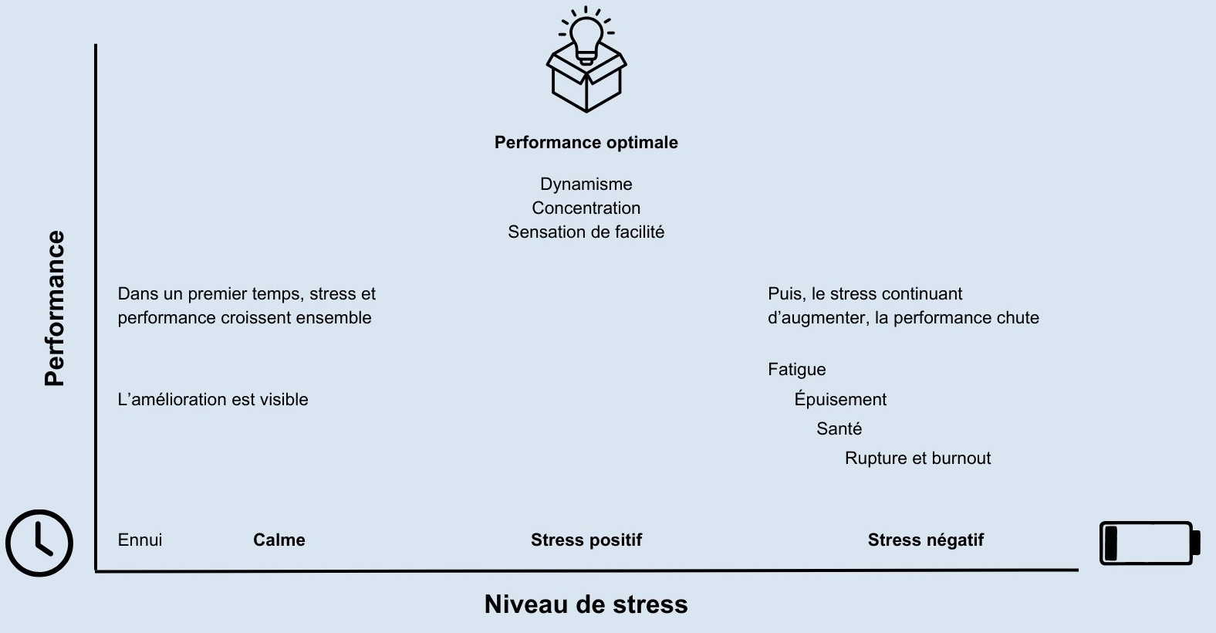
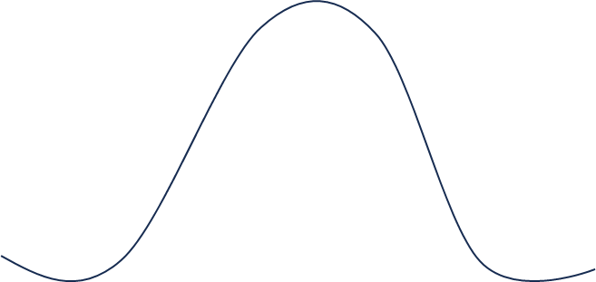
Besoins affectifs et stress optimal
- Palazzolo et Arnaud, 2013; Yerkes et Dodson, 1908

Slide 14
Éviter la surprotection et accompagner vers la zone de possibilités
Effet de la « surprotection »
Effet de la bienveillance
Zone de possibilités
Anxiété
Zone de possibilités
Zone de confort
3e évitement
Zone de peur
2e évitement
Zone de confort
1er évitement
Temps
L’évitement est le meilleur ami de l’anxiété !
- Inspiré de White, 2009

Slide 15
Actions pour insuffler un vent de bienveillance

Slide 16
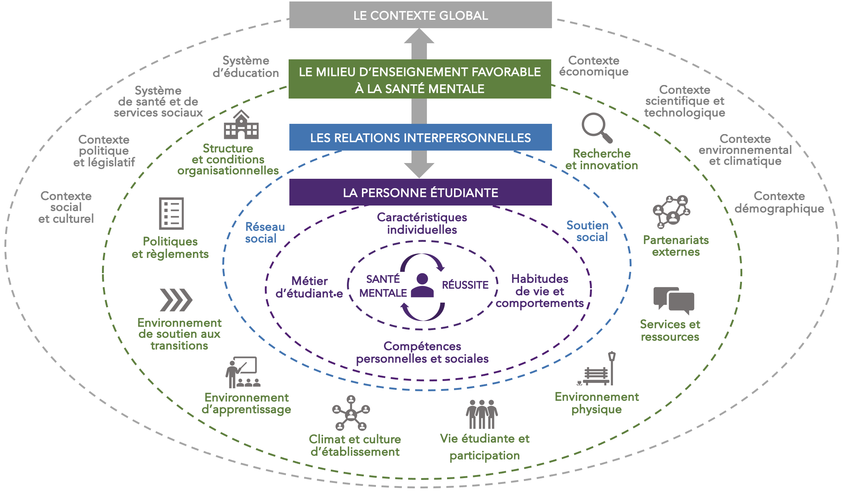
Comment instaurer une culture de bienveillance selon l’approche systémique
Un outil synthèse : les facteurs d’influence de la santé mentale étudiante, des leviers pour agir!
Direction régionale de santé publique de Montréal, 2024

Slide 17
Importance d’actions bienveillantes à plusieurs niveaux
Exemples d’actions sur le contexte global
Avoir des orientations ministérielles qui font la promotion de la bienveillance en enseignement supérieur :
Le Plan d'action sur la santé mentale étudiante en enseignement supérieur 2021-2026 (PASME) invite les universités et les cégeps à créer des milieux de vie bienveillants et propices à l’épanouissement individuel et collectif : https://cdn-contenu.quebec.ca/cdn-contenu/adm/min/education/publications-adm/enseignement-superieur/PASME.pdf

Slide 18
Importance d’actions bienveillantes à plusieurs niveaux
Exemples d’actions sur le milieu d’enseignement favorable à la santé mentale
Faire la promotion de la bienveillance dans différents contextes (p. ex., comme vous le faites aujourd’hui dans le cadre de ce colloque)
Adopter une politique sur la santé mentale étudiante en enseignement supérieur en sollicitant la participation de l’ensemble des membres de la communauté
Enchâsser des cours dans le cursus de formation pour former les membres du corps professoral de demain (ex.: cours comme « Contribuer à une culture de bien-être et de bienveillance en milieu collégial » au DESS en pédagogie de l'enseignement supérieur au collégial )
Valoriser et faire rayonner des personnes reconnues à la fois, pour leur performance et bienveillance (p. ex., remise d’un prix)

Slide 19
Importance d’actions bienveillantes à plusieurs niveaux
Exemples d’actions sur les relations interpersonnelles
Développer des réseaux de pair-aidance (pour et par les personnes étudiantes) ou de sentinelles
Développer des programmes de mentorat pour les personnes étudiantes internationales
...et vos exemples d’actions?

Slide 20
Importance d’actions bienveillantes à plusieurs niveaux
Exemples d’actions sur les personnes étudiantes
Offrir des cours sur la santé mentale dans le cadre des programmes d’études
Offrir des programmes ou ateliers visant le développement des compétences socio-émotionnelles (ex.: autoréguler ses émotions, gérer son stress, s’estimer, etc.)
...et vos exemples d’actions?

Slide 21
En conclusion,
lorsque les astres s’alignent…
Prise de conscience collective sur l’importance de la santé mentale dans le monde et au Québec
Déploiement du PASME depuis 2021 et vaste mobilisation qu’il entraîne
Soutien de l’Initiative sur la santé mentale étudiante en enseignement supérieur (ISMÉ) qui favorise la mobilisation des connaissances en lien avec la santé mentale étudiante (https://stationsme.ca/)
Soutien de certaines équipes régionales de direction de santé publique qui accompagnent les établissements d’enseignement supérieur dans la promotion de la santé mentale étudiante
Mise sur pied de l’Observatoire sur la santé mentale étudiante en enseignement supérieur (OSMÉES) depuis 2023 :
qui réunit plus de 270 membres;
qui contribue à l’avancement et la mobilisation des connaissances pour promouvoir et maintenir une culture favorable à la santé mentale étudiante en enseignement supérieur
Et vous, quelle sera votre prochaine action pour contribuer à ce changement de culture?

Slide 22
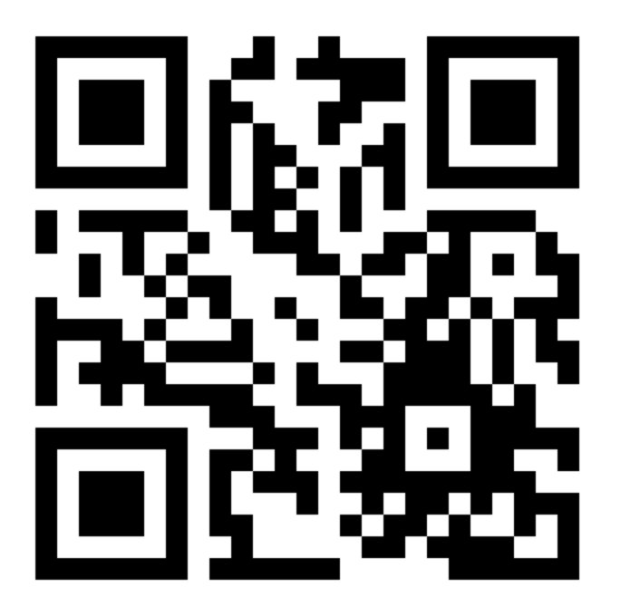
Questions ou réactions?
Pour vous inscrire à notre l’infolettre :
osmees@usherbrooke.ca
@Observatoire sur la santé mentale en enseignement supérieur

Slide 23
Références (1/2)
American College Health Association (2022). American College Health Association-National College Health Assessment III: Undergraduate Student Reference Group Data Report Spring 2022. Silver Spring. Repéré à : https://www.acha.org/documents/ncha/NCHA-III_SPRING_2022_UNDERGRAD_REFERENCE_GROUP_DATA_REPORT.pdf
American Psychiatric Association - APA. (2013). Diagnostic and statistical manual of mental disorders (5th ed.). https://doi.org/10.1176/appi.books.9780890425596​
Berg, M., & Seeber, B. K. (2013). The Slow Professor. Transformative Dialogues: Teaching and Learning Journal, 6(3).
Centre d’études sur le stress humain – CESH,(2022). Reconnaître son stress. Repéré à : https://www.stresshumain.ca/le-stress/comprendre-son-stress/reconnaitre-son-stress/​​
Cloutier, J., & Pellerin, S. (2019). Rapport de recherche : Les résultats de l’enquête sur la détresse psychologique au travail dans le secteur universitaire. Repéré à https://scfp.qc.ca/wp-content/uploads/2019/03/F%C3%A9vrier-2019-Rapport-d%C3%A9tresse-psychologique-FINAL.pdf
Direction régionale de santé publique de Montréal. (2024). Un outil synthèse : les facteurs d’influence de la santé mentale étudiante, des leviers pour agir!
Gallais, B., Blackburn, M.-È., Paré, J., Maltais, A. et Brassard, H. (2022). Adaptation psychologique et adaptation aux études à distance des étudiants collégiaux face à la crise de la COVID-19. Jonquière, ÉCOBES – Recherche et transfert, Cégep de Jonquière, 41 pages.
Gosselin, M.-A. et Ducharme, R. (2017). Détresse et anxiété chez les étudiants du collégial et recours aux services d’aide socioaffectifs. Service social, 63(1), 92–104. https://doi.org/10.7202/1040048ar ​
Hofstede, G., Hofstede, G. J., & Minkov, M. (2010). Cultures et organisations: Nos programmations mentales. Pearson Education France.
Lacroix, M. (2020). L’épuisement comme norme. Bulletin de liaison du syndicat des professeurs et professeures de l’Université du Québec à Montréal. 310
Masson, J. (2018). Bienveillance et réussite scolaire. Paris : Dunod.
Moore, S., Neylon, C., Paul Eve, M. et al. (2017) “Excellence R Us”: university research and the fetishisation of excellence. Palgrave Commun 3, 16105. https://doi.org/10.1057/palcomms.2016.105 https://www.nature.com/articles/palcomms2016105
Palazzolo, J. et Arnaud, J. (2013). Anxiété et performance : de la théorie à la pratique. Annales médico psychologiques, 6(171), 362-388.
Peyrot, C. et A. Bilodeau-Houle (2018). La peur, l’anxiété et le stress... comment pouvons-nous les distinguer?, Mammouth magazine. https://www.stresshumain.ca/wp-content/uploads/2018/09/Mammouth-magazine2018-FR-1.pdf ​
Poirel, E., Dufour-Poirier, M., Chartrand, E., Turgeon, L., Lavoué, J. (2020). La santé psychologique des professeurs·es universitaires. Syndicat général des professeurs et professeures de l’Université de Montréal. Repéré à : https://www.sgpum.org/wp-content/uploads/2023/02/sante-psy_-SGPUM_VF_9.11.2020.pdf
Réto, G. (2018). La bienveillance dans le champ scolaire, Caractérisation des pratiques et actualisation selon des membres du personnel enseignant de collège, des chefs d’établissement et des experts du monde de l’éducation. [Thèse de doctorat en Sciences de l'éducation. Université de Sherbrooke]

Slide 24
Références (2/2)
Roelens, C. (2019). Bienveillance. Le Télémaque, (1), 21-34.
Satinsky, E. N., Kimura, T., Kiang, et al. (2021). Systematic review and meta-analysis of depression, anxiety, and suicidal ideation among Ph. D. students. Scientific Reports, 11(1), 1-12.
Schein, E. H. (1992) Organizational culture and leadership. San Francisco: Jossey-Bass.
Smyth, J. (2017). The Toxic University: zombie leadership, academic rock stars and neoliberal ideology. London: Palgrave Macmillan. https://link.springer.com/book/10.1057/978-1-137-54968-6
Smyth, J. (2020) The neoliberal toxic university: Beyond no is not enough and daring to dream a socially just alternative into existence, Educational Philosophy and Theory, 52:7, 716-725, DOI: 10.1080/00131857.2019.1654370
Tremblay, A. (2019). Enquête sur les attitudes et les pratiques des enseignantes et enseignants en sciences de la santé, pures et appliquées du collégial à l'égard de la bienveillance (Doctoral dissertation, Université de Sherbrooke).
Tremblay-Chaput, V. (2018). Rapport de recherche : Le mobbing en milieu académique. Mieux comprendre le phénomène pour mieux l’enrayer. Fédération québécoise des professeures et professeurs d’université. Repéré à : https://fqppu.org/wp-content/uploads/2018/10/RapportMobbing_FINAL.pdf
Union étudiante du Québec (2019). Enquête « Sous ta façade ». Enquête panquébécoise sur la santé psychologique étudiante. Montréal, QC : Union étudiante du Québec. Repéré à https://unionetudiante.ca/wp-content/uploads/2019/11/Rapport-UEQ-SP-VF-FR-1.01.pdf
Union étudiante du Québec & Fédération des associations étudiantes universitaires québécoises en éducation permanente (2021). Enquête courte sur la santé psychologique étudiante au Québec en temps de pandémie de la Covid-19. Union étudiante du Québec. Montréal.
Usito. (n. d.). Valeur (5e definition). Repéré à : https://usito.usherbrooke.ca/d%C3%A9finitions/valeur
White, A. (2009). From comfort zone to performance management. White & MacLean Publishing.
Wray, S., and Kinman, G. (2021). Supporting Staff Wellbeing in Higher Education. Education Support. Repéré à : https://www.educationsupport.org.uk/media/x4jdvxpl/es-supporting-staff-wellbeing-in-he-report.pdf
Yerkes, R. M. et Dodson, J. D. (1908). The relation of strength of stimulus to rapidity of habit-formation. Journal of Comparative Neurology and Psychology, 18(5), 459–482.

